Slide 1
IMPORTATION DE MATERIEL DE PROTECTION MEDICAL
Société Khépri Invest - SAS au capital de 281 000 € - RCS Créteil 877 646 323
188 Grande Rue Charles de Gaulle - 94130 Nogent-sur-Marne - France

Slide 2
Khépri Santé Medical Supply
Khépri Santé, entreprise spécialisée en approvisionnement de matériel de protection médical, contribue à restreindre l’envolée des prix du matériel de première nécessité tout en apportant un contrôle qualité strict.
Nos agents français à l’étranger, assurent une excellente gestion du supply chain, le contrôle des certifications fournisseurs, les inspections qualités et la logistique.
Nous nous mobilisons pour vous permettre de protéger vos salariés pour une reprise de votre activité en toute sécurité.
Notre offre se veut éthique et non spéculative avec un engagement sur la conformité, la qualité et les délais.
Tous nos équipements sont certifiés avec les normes en vigueur.

Slide 3
Nos étapes commerciales
Etapes successives d’une prise de commande :
Etape 1 :
Demandez votre devis en ligne en 3 clics
Etape 2 :
Validation de vos besoins en termes de délai, quantité, produits et budget
Les certifications de chacune des références demandées vous seront communiquées
Etape 3 :
Proposition d’une offre valable 48 H ➔ Facture Proforma
Etape 4 :
Confirmation de votre commande auprès de votre chargé d’affaire,
A l’acceptation de l’offre, nous vous communiquerons les éléments nécessaires au règlement qui devra être effectué à 100% pour validation de la commande.
Etape 4 :

Slide 4
Estimation Délai - Quantité - Prix
Livraison 4 jours ouvrés :
Masques chirurgicaux 3 plis Type II :
0,75€ HT / pièce (4 000 pièces minimum)
Livraison 10 jours ouvrés :
Masques de protection 3 plis :
A partir de 0,45€ HT / pièce
Masques chirurgicaux 3 plis Type II :
A partir de 0,50€ HT / pièce
Masques KN95 (FFP2) :
A partir de 2,20€ HT / pièce
Masques de protection tissus lavables 30 fois
A partir de 3,20€ HT / pièce
* Nos tarifs sont communiqués à titre indicatif.
Ils peuvent varier en fonction de la fluctuation
des prix de la monnaie, de la matière première
et du frêt aérien. Ils peuvent être affinés en
fonction des quantités demandées, des moyens
de transport utilisés (bateau, avion, train) et des Incoterms.

Slide 5
Volume recommandé en fonction de la taille de votre structure
Petite
Protection 1 mois
50 personnes
(3 masques/jour/pers)
Besoin : 3 150 masques
4 000 masques
(Arrondi au carton)
Moyenne
Protection 1 mois
200 personnes
(3 masques/jour/pers)
Besoin : 12 600 masques
14 000 masques
(Arrondi au carton)
Grande
Protection 1 mois
1 000 personnes
(3 masques/jour/pers)
Besoin : 63 000 masques
64 000 masques
(Arrondi au carton)

Slide 6
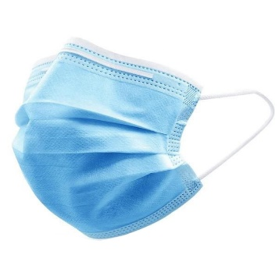
Nos produits
Masque de protection 3 plis
Masque Chirurgical Type II
Type : Protection FFP1
Utilisation : jetable (portée de 2 à 4 h)
Norme : CE : EN 149:2001+A1:2009
Efficacité de Filtration Bactérienne (EFB) : > 92%
Nombre de couches : 3
Fabrication : Chine
Type : Chirurgical Type II (Dispositif médical)
Utilisation : jetable (portée de 2 à 4 h)
Norme : NF : EN 14683:2019 Type II
Efficacité de Filtration Bactérienne (EFB) : > 98%
Nombre de couches : 3
Fabrication : Chine

Slide 7
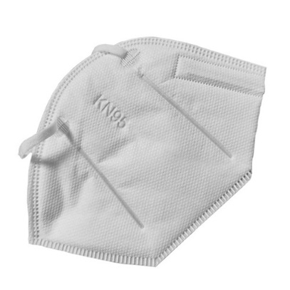
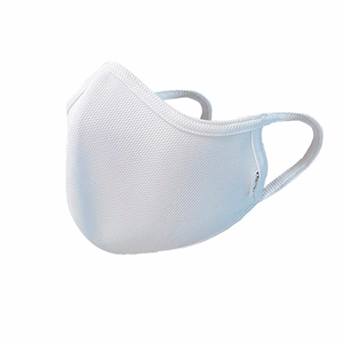
Nos produits
Masque FFP2
Masque Tissu réutilisable
Type : Protection KN 95 - FFP2
Utilisation : jetable (portée de 4 à 6 h)
Norme : CE : EN 149:2001+A1:2009
Efficacité de Filtration Bactérienne (EFB) : > 95%
Nombre de couches : 4
Fabrication : Chine
Type : Non sanitaire de catégorie 1
Utilisation : lavable 30 fois (portée de 4 à 6 h)
Norme : ISO 13485:2016
Efficacité de Filtration Bactérienne (EFB) : > 99%
Nombre de couches : 3
Fabrication : Vietnam

